Slide 1
Дошкольное отделение
Организация работы с детьми с ограниченными возможностями в государственном бюджетном образовательном учреждении
г. Москвы
Школа №324 "Жар-птица"
Руководитель
психолого-педагогической службы
к.п.н. Азизова Джавгарат Бадрузамановна

Slide 2
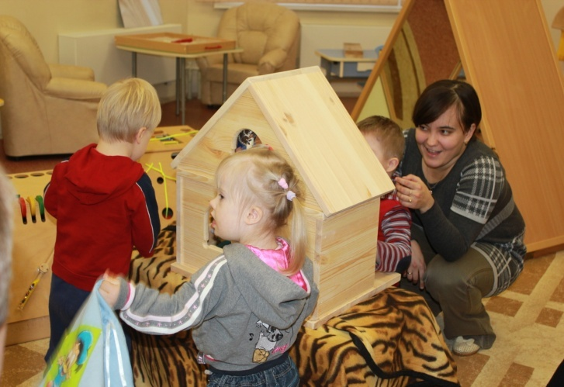
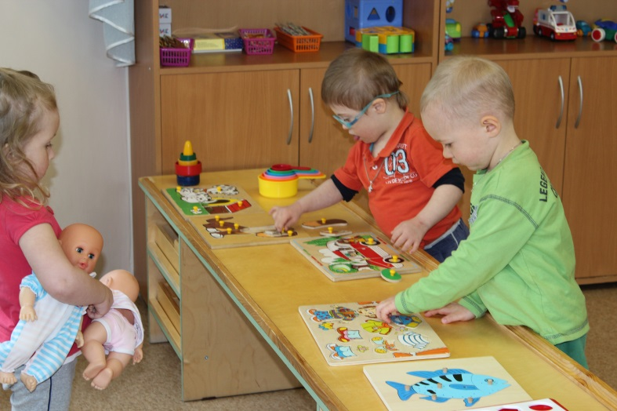
Ранняя помощь
Реализация инклюзивной практики в ГБОУ Школа № 324
Дошкольное отделение
Состав службы психолого-педагогического сопровождения
Группы общеобразовательной направленности реализующие инклюзивную практику
2 группы компенсирующей направленности для детей с нарушением зрения
Группа кратковременного пребывания для детей с ОВЗ
-Учителя-логопеды - 7;
-Педагоги-психологи - 6;
-Учителя – дефектологи – 3; Социальный педагог -1.

Slide 3
Ранняя помощь
Коррекционное образование – важная часть развитой системы образования

Slide 4
МЫ ПЛАВАЕМ

Slide 5
ИГРАЕМ И ТАНЦУЕМ

Slide 6
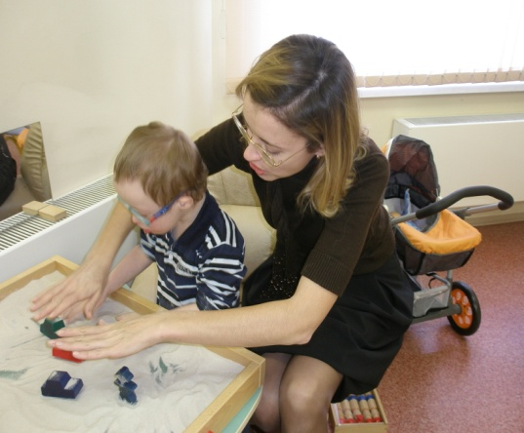
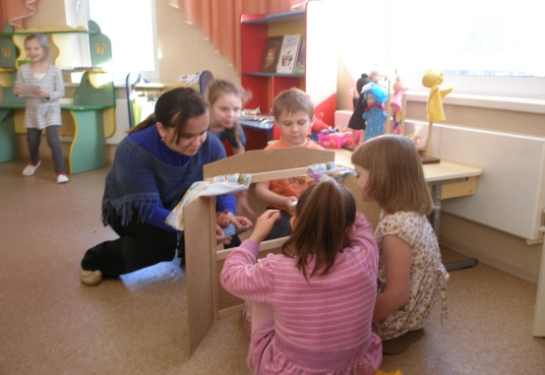
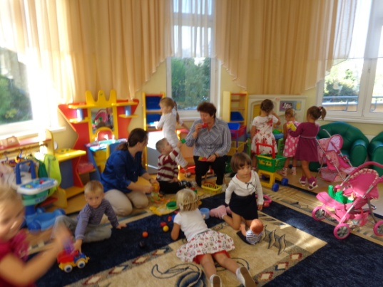
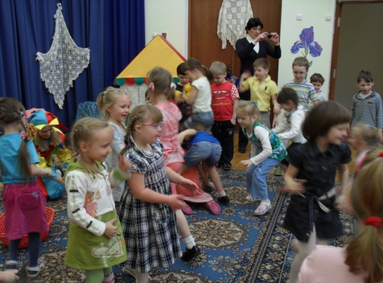
ФОРМЫ РАБОТЫ
Групповые и подгрупповые занятия
Индивидуальные занятия
Гостевые визиты в общеразвивающие группы детского сада
Сопровождение детей ранее посещавших ГКП
По результатам диагностики и решение ЦПМПК и ПМПк ОУ перевод ребенка в общеразвивающую группу реализующую инклюзивную практику
Совместные мероприятия
( утренники, досуги, развлечения)

Slide 7
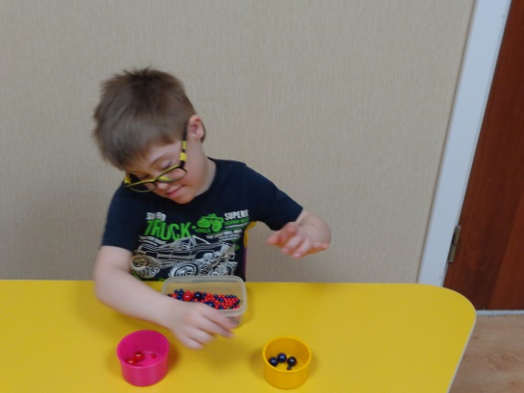
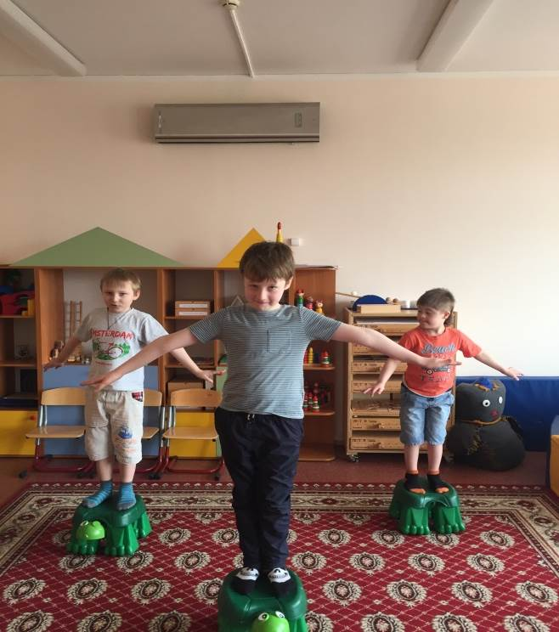
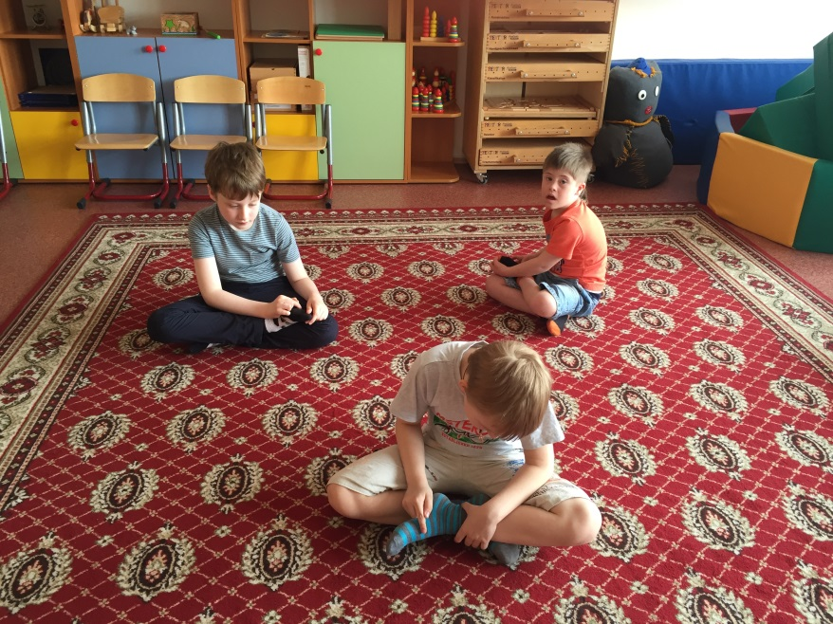
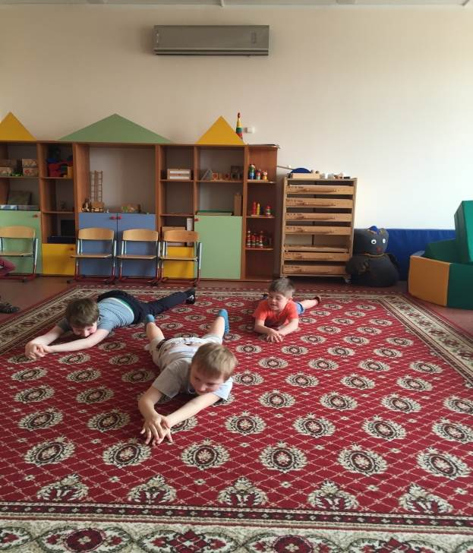

Slide 8
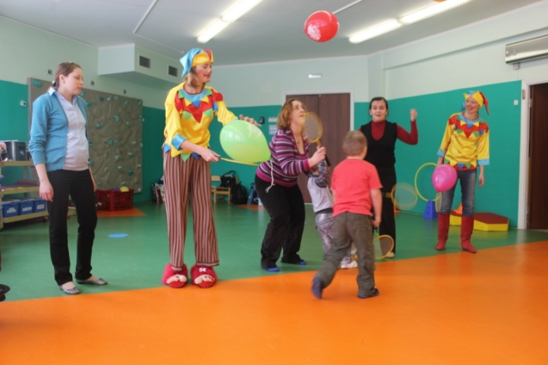
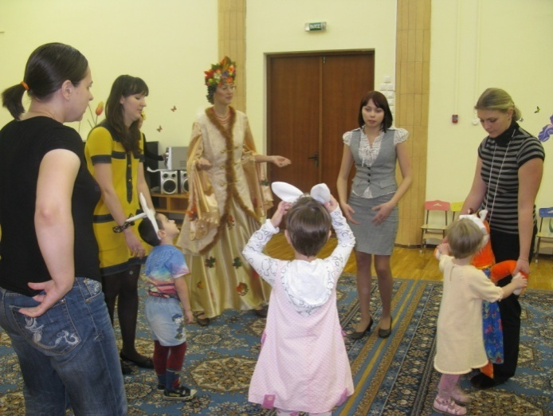
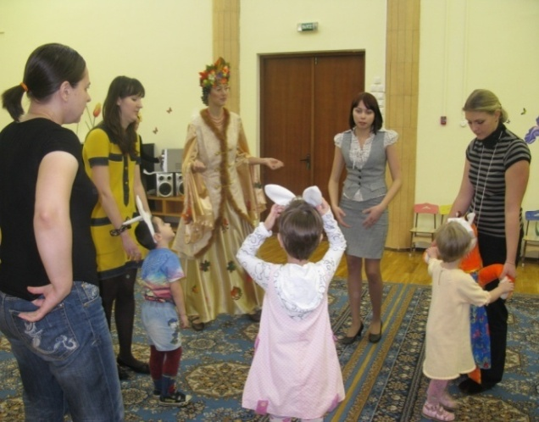
РАЗВЛЕКАЕМСЯ

Slide 9
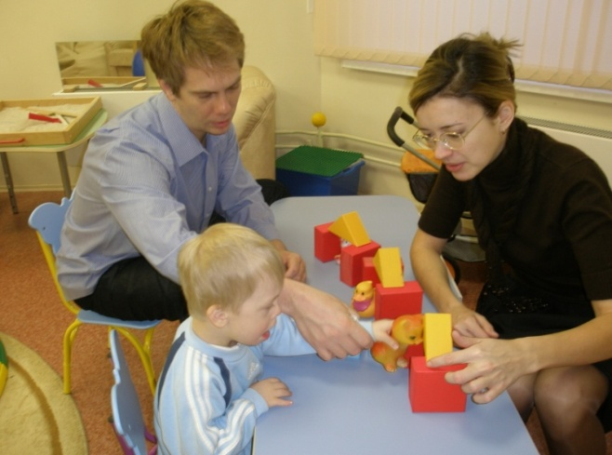
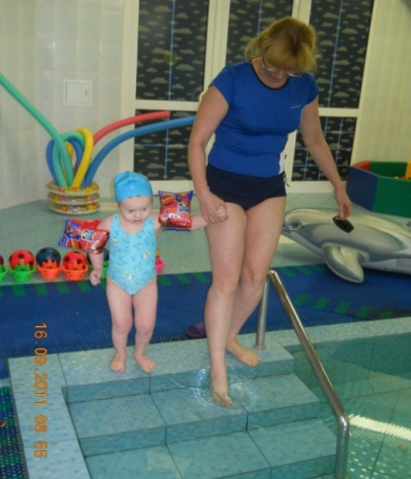
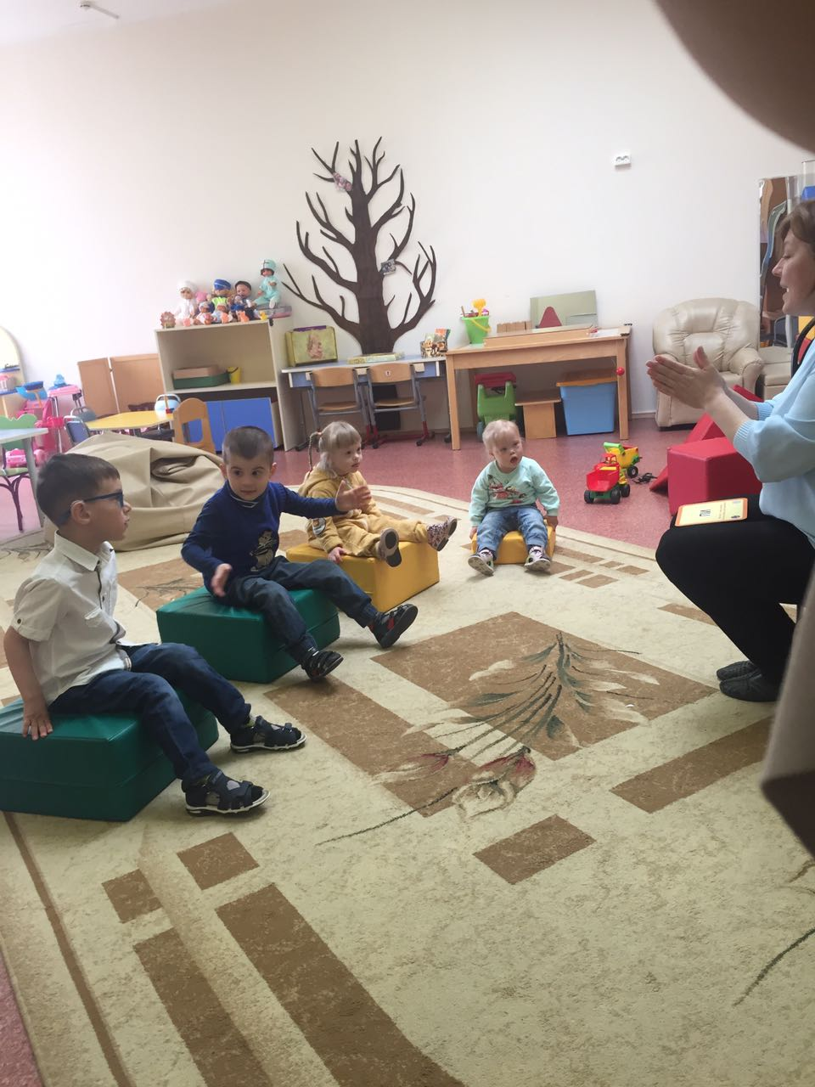
РАБОТА В КОМАНДЕ ЕДИНОМЫШЛЕННИКОВ
ВОСПИТАТЕЛИ ГРУПП
УЧИТЕЛЯ –ДЕФЕКТОЛОГИ
ПЕДАГОГИ-ПСИХОЛОГИ
ИНСТРУКТОР
ПО ПЛАВАНИЮ
УЧИТЕЛЯ – ЛОГОПЕДЫ
МУЗЫКАЛЬНЫЕ
РУКОВОДИТЕЛИ

Slide 10
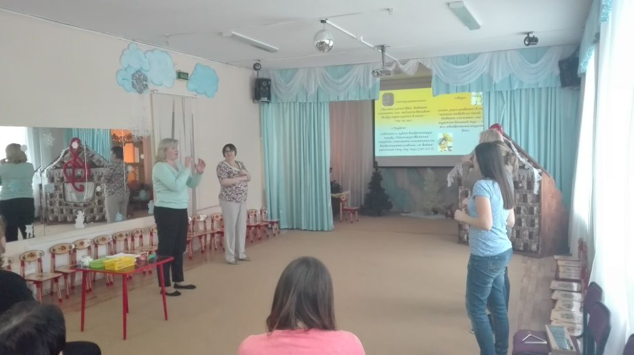
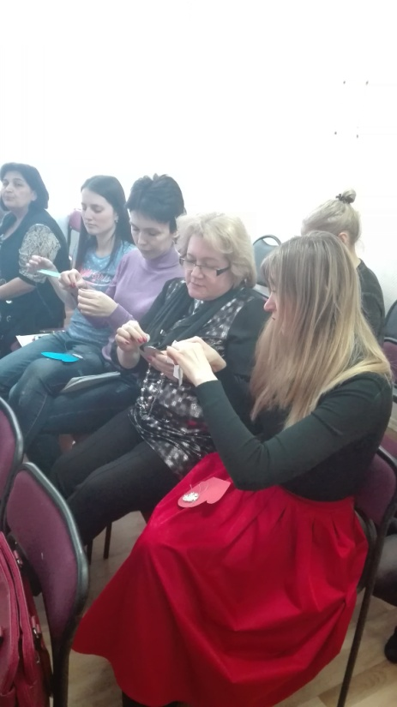
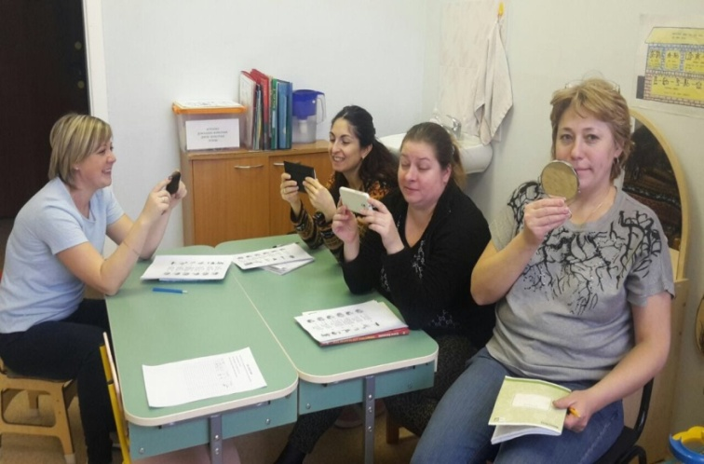
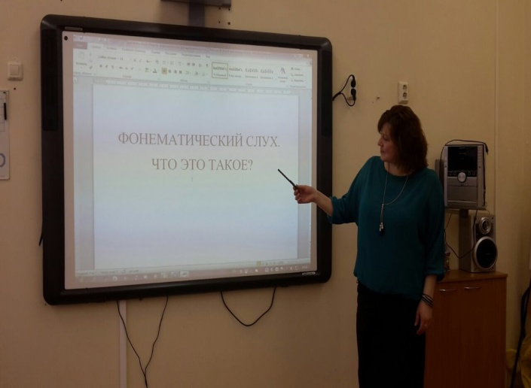
Ранняя помощь
ВЗАИМООБУЧЕНИЕ

Slide 11
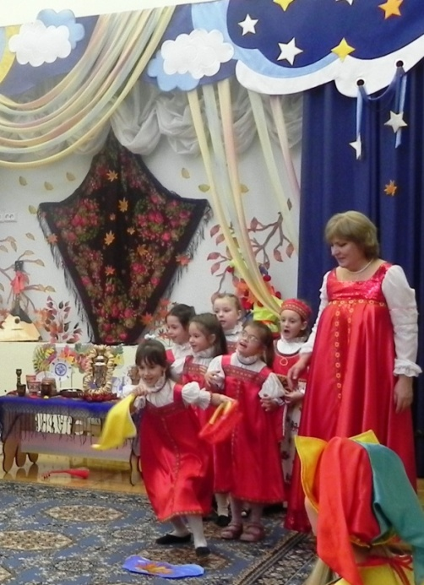
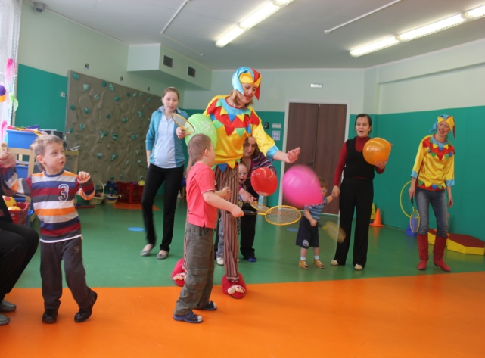
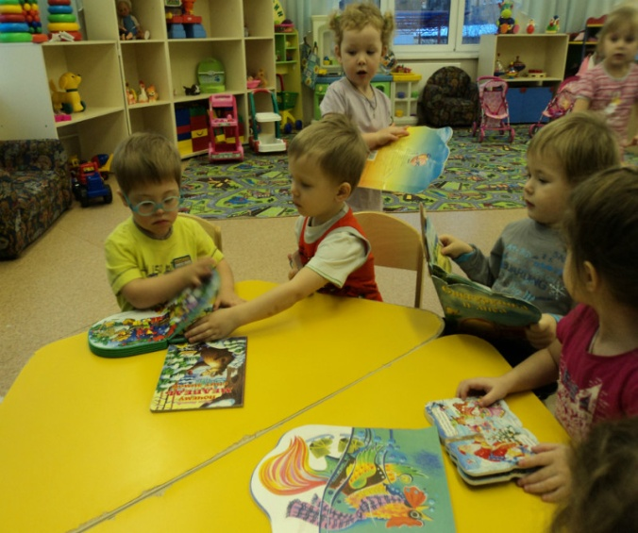
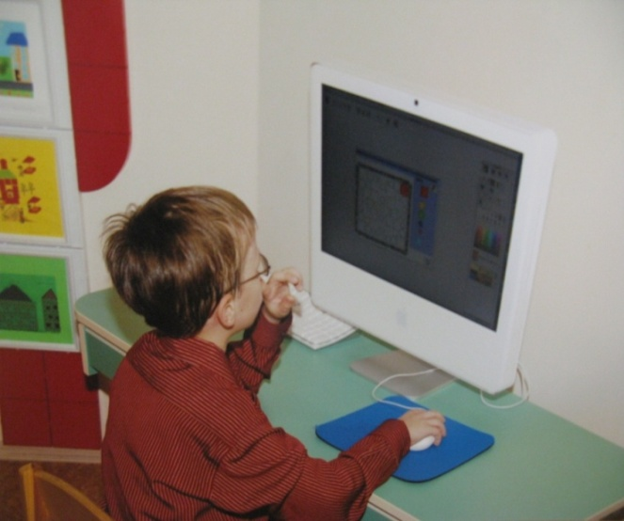
СОЗДАНИЕ УСЛОВИЙ
Помещения:
Групповые помещения;
Кабинеты: изостудия, кик, конструирования, лекотека, английского языка, специалистов;
Музыкальный зал, театральная студия;
Бассейн, каток, физкультурный зал;
Информационный центр (библиотека);
Экологическая комната;
Методический кабинет;
Территория д/с (групповые площадки, метеостанция, спорт- площадка, огород, цветники)

Slide 12
Дошкольное отделение
Организация работы с детьми с ограниченными возможностями в государственном бюджетном образовательном учреждении
г. Москвы
Школа №324 "Жар-птица"
Руководитель
психолого-педагогической службы
к.п.н. Азизова Джавгарат Бадрузамановна

